Slide 1
Premières simulations autour de la variabilité Holocène et comparaison avec quelques données
WP5
Didier Swingedouw, Olivier Marti, Pascale Braconnot, Jean-Claude Dutay, Pierre Sepulchre
Alina Gainusa-Bogdan en 2016

Slide 2
Chantiers en cours
Simulation de sensibilité “Hosing Mediterranée”
Analyse statistique de la compilation Holocene produite par Yannick Mary et Frede Eynaud
Comparaison simulations de Olivier Marti avec données Xavier Crosta et Julien Crespin sur tout l’Holocène

Slide 3
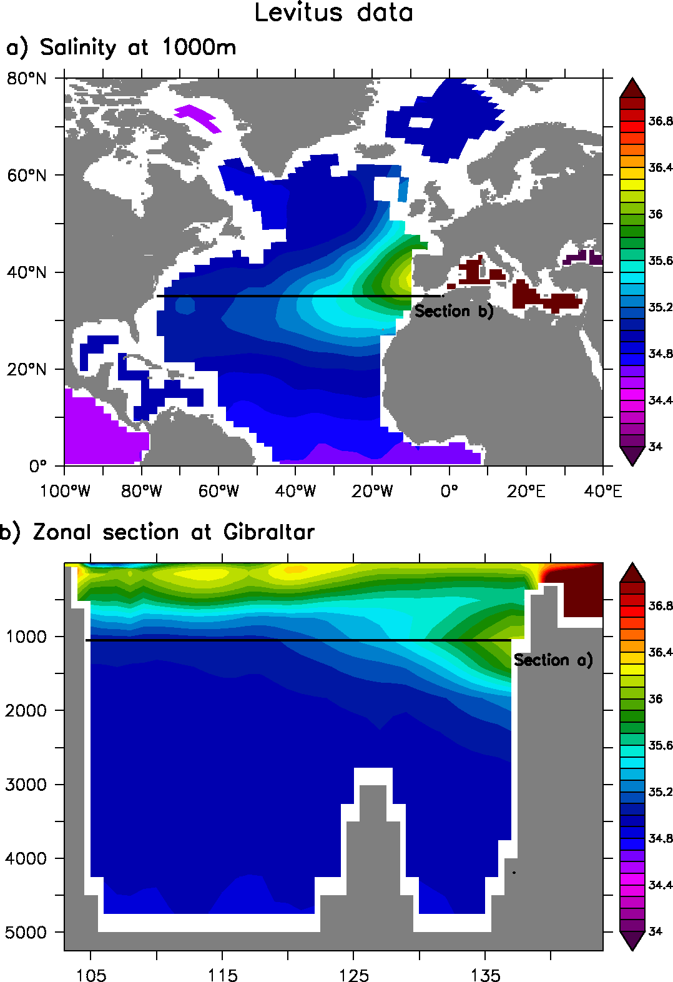
Simulation “Hosing” Méditerranée
Objectif: Evaluer l’influence de la MOW sur la circulation océanique (diminution MOC ?) et le climat
Modèle utilisé : IPSL-CM5A-LR
On ajoute 100 mSv d’eau douce mis homogénement dans la Mediterranée (HosMed)
(pour comparaison: débit actuel Nil=3 mSv ; Amazone=200 mSv)
300 ans de perturbation
Profondeur (m)
8O°W
O°
Longitude
Notes:
Nil : 2 830 m3/s = 0.003 Sv
Amazone 209 000 m3/s = 0.2 Sv
Facteur 100…

Slide 4
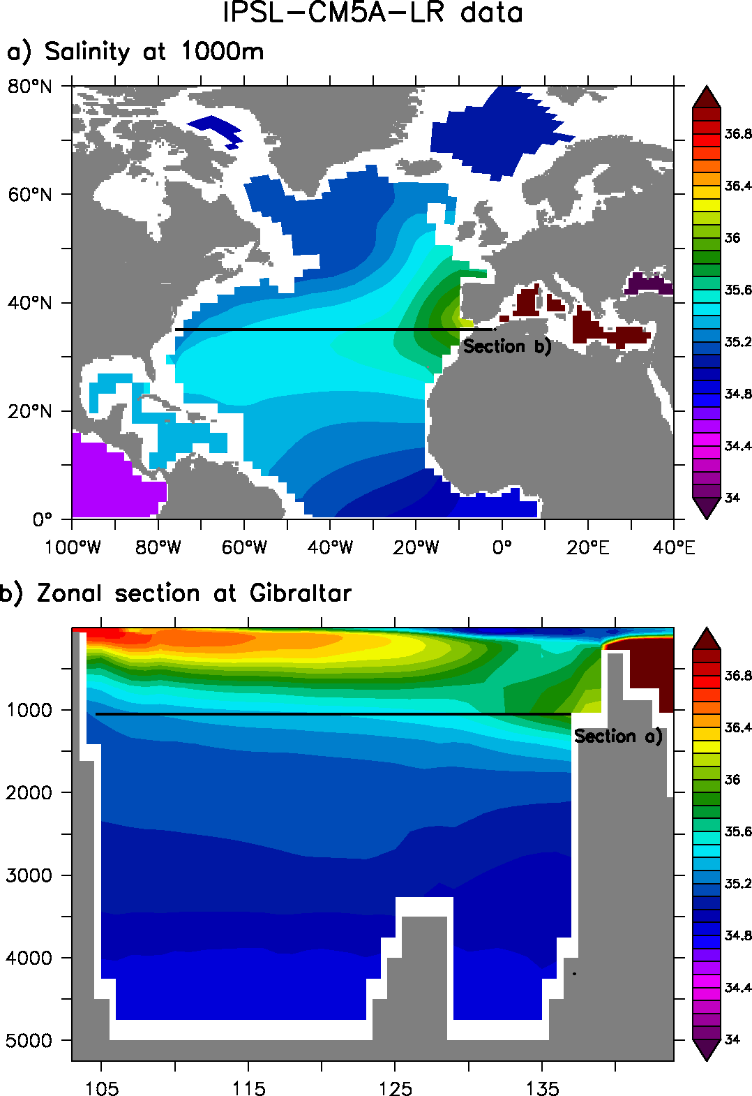
MOW dans IPSL-CM5A-LR
Simulation de contrôle IPSL
Profondeur (m)
Profondeur (m)
8O°W
O°
Longitude
Longitude
8O°W
O°

Slide 5
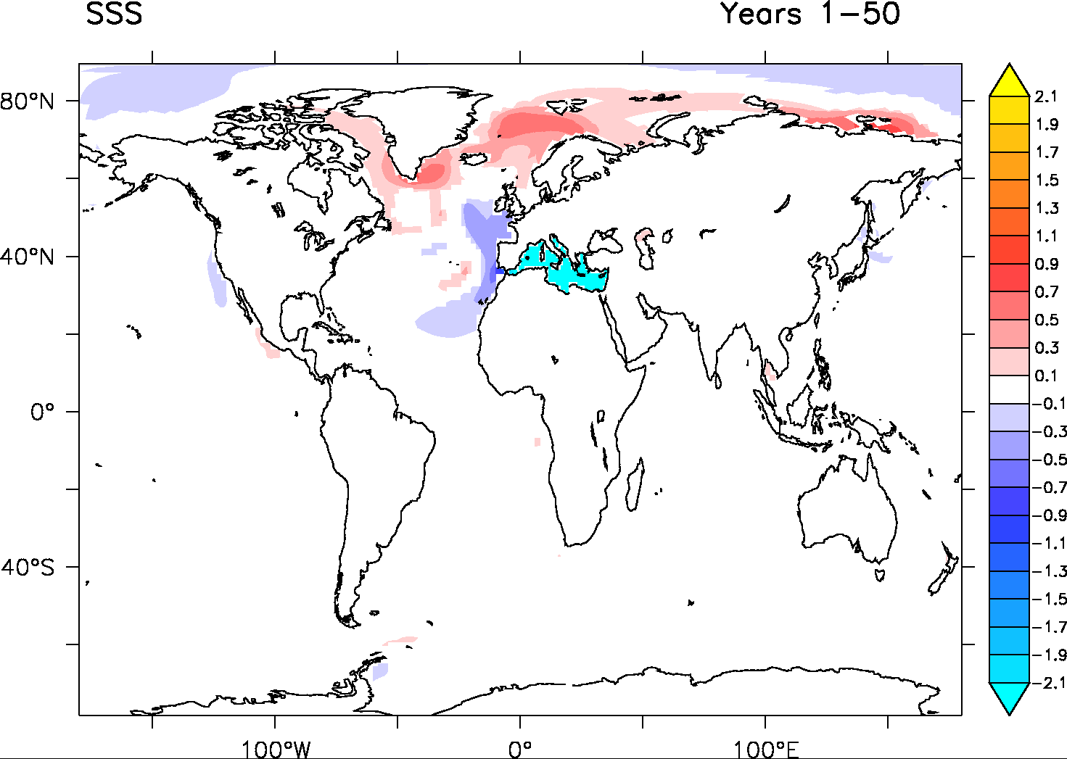
Impact “hosing” salinité de surface
: HosMed-Contrôle
Freshwater leakage

Slide 6
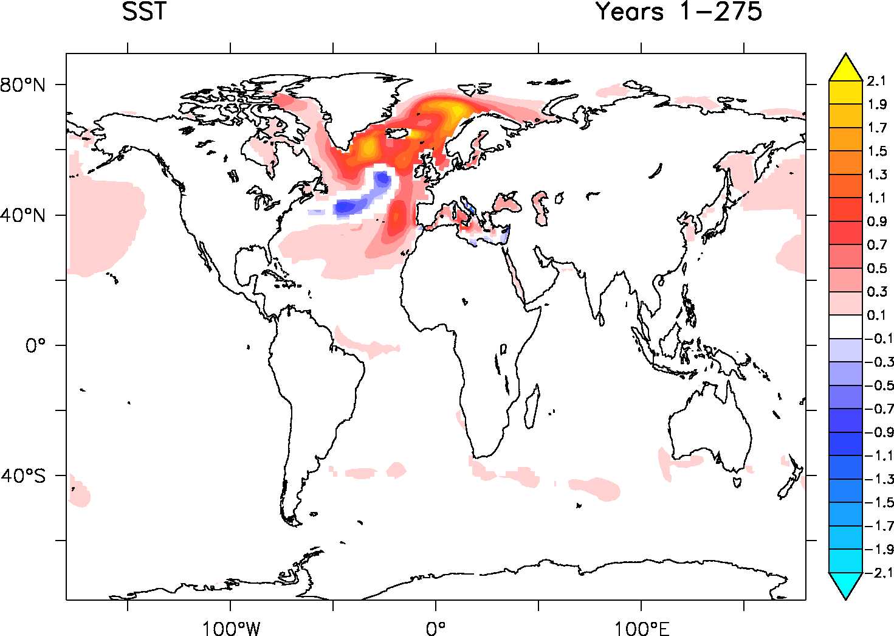
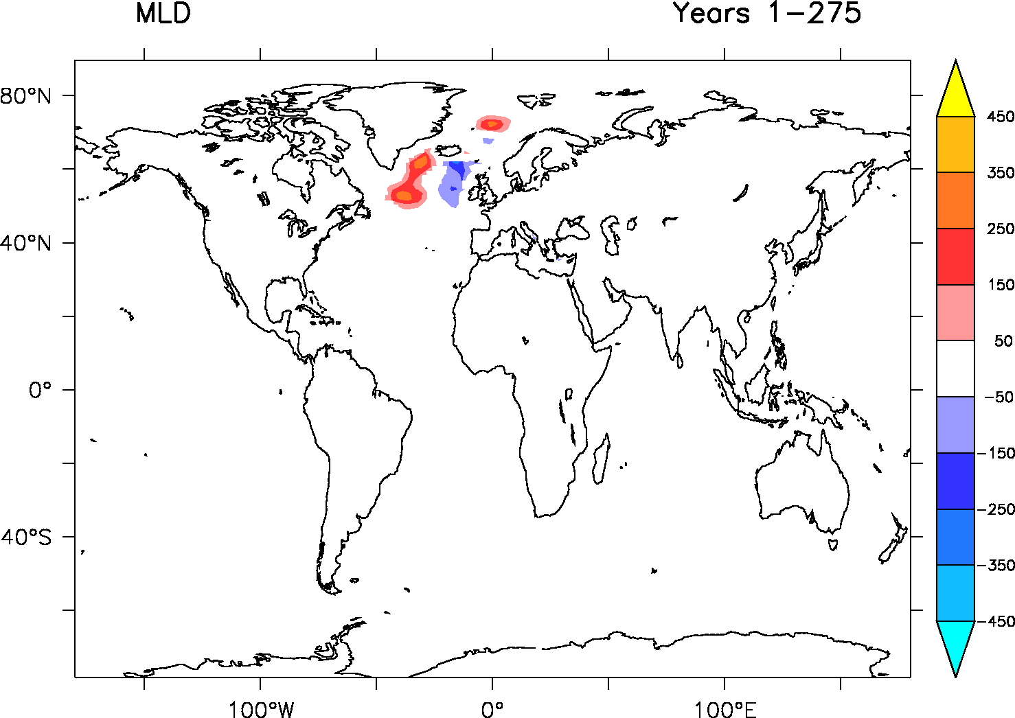
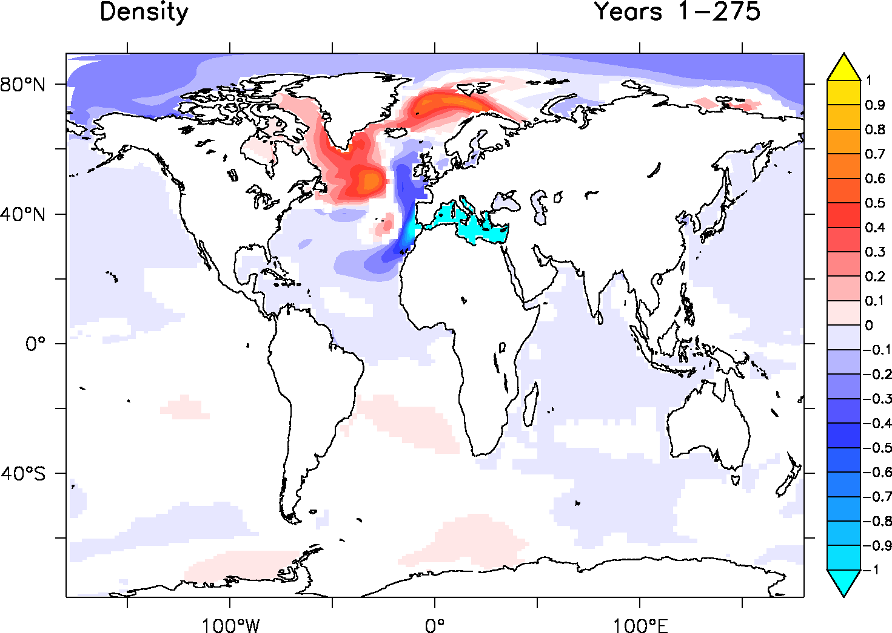
Impact “hosing” en surface
Profondeur de la couche de mélange (convection)

Slide 7
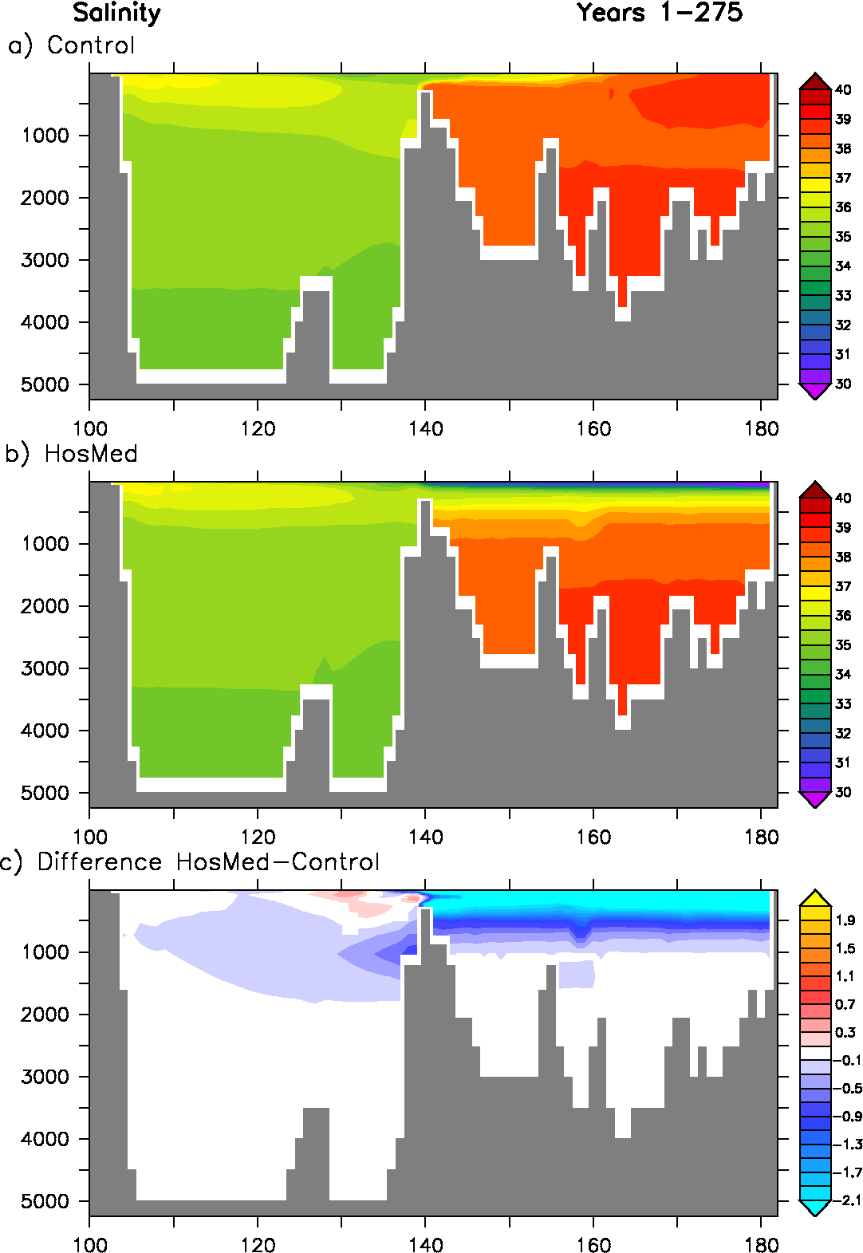
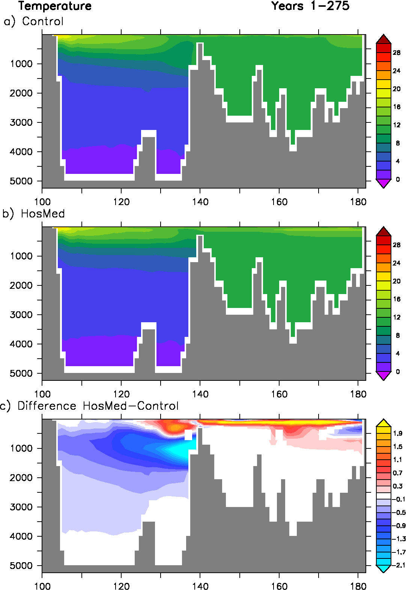
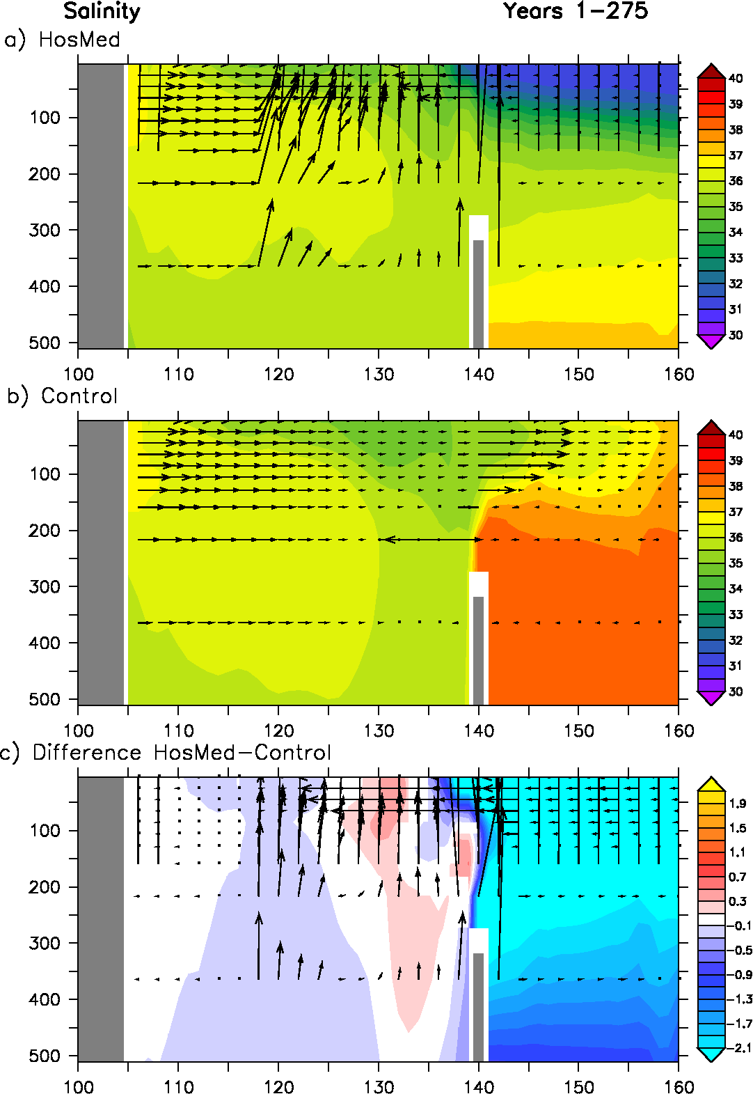
Impact “hosing”
Gibraltar
Amérique
Méditerranée
Longitude
Longitude

Slide 8
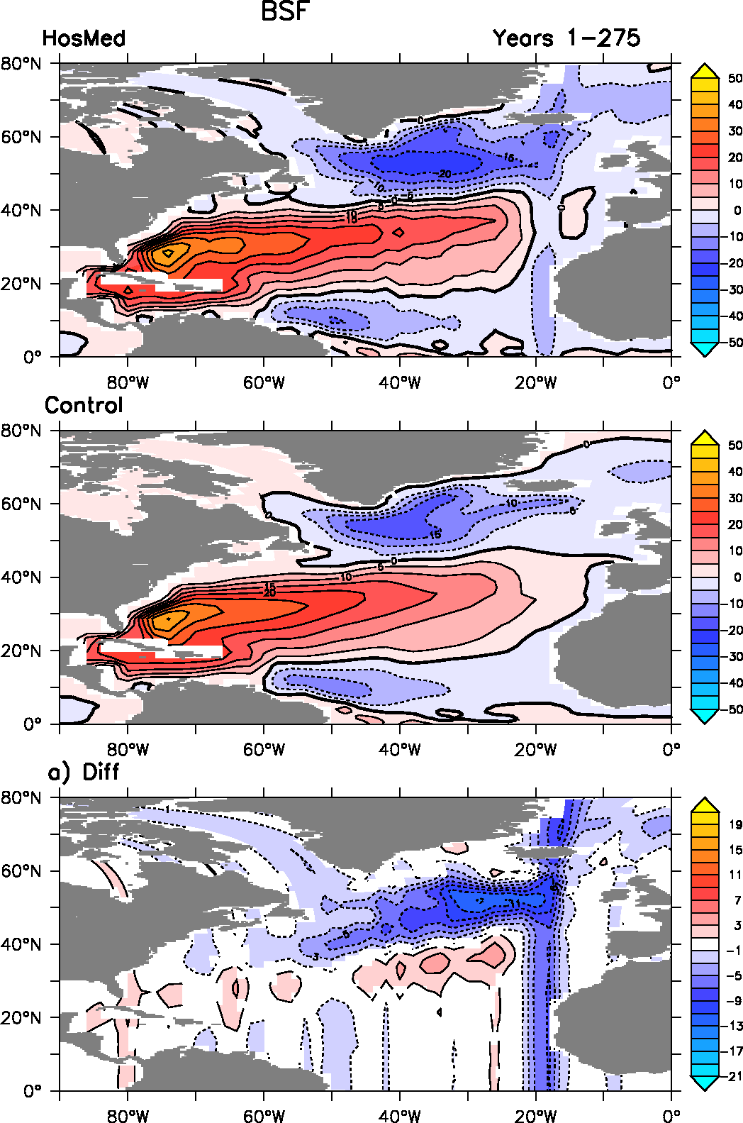
Impact “hosing” sur la circulation barotrope
Fonction de courant barotrope
La gyre subpolaire s’est agrandie et est plus intense
Circulation modifiée le long des côtes africaines

Slide 9
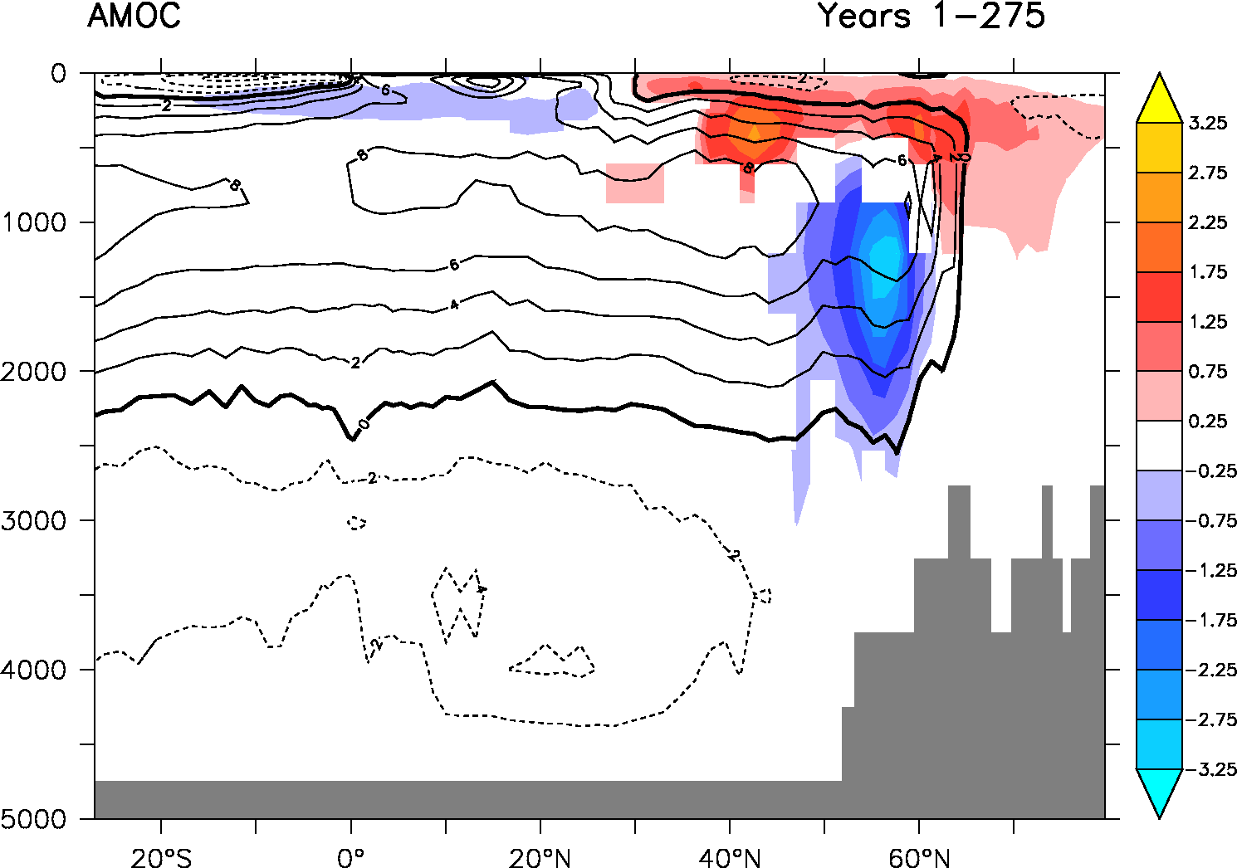
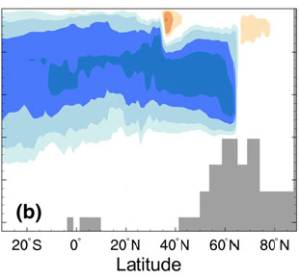
Impact “hosing” sur l’AMOC
Ivanovitch et al. 2013 (HadCM3, Halving Med salinity)
IPSL-CM5A-LR
Profondeur (m)
Latitude

Slide 10
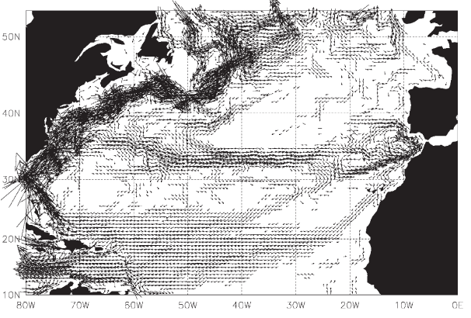
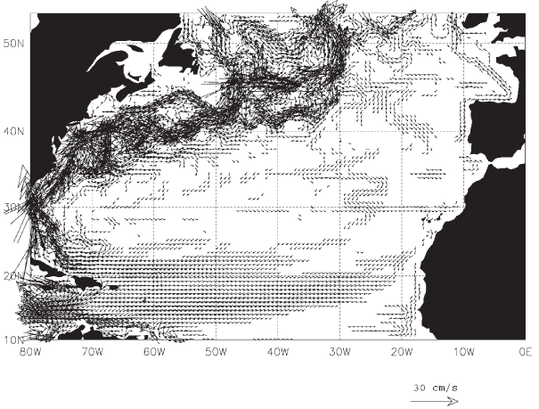
Hypothèse de mécanismes explicatifs
MOW active
1) En l’absence de MOW, plus d’eaux “montent” au nord vers la gyre subpolaire
Augmentation transport salinité
Augmentation convection
Augmentation AMOC
2) En profondeur : diminition de la densité à l’est du bassin vers 1000m
Diminution gradient zonal de densité
Par “vent thermique” on diminue la MOC en subsurface
Pas de MOW
New et al. 2001

Slide 11
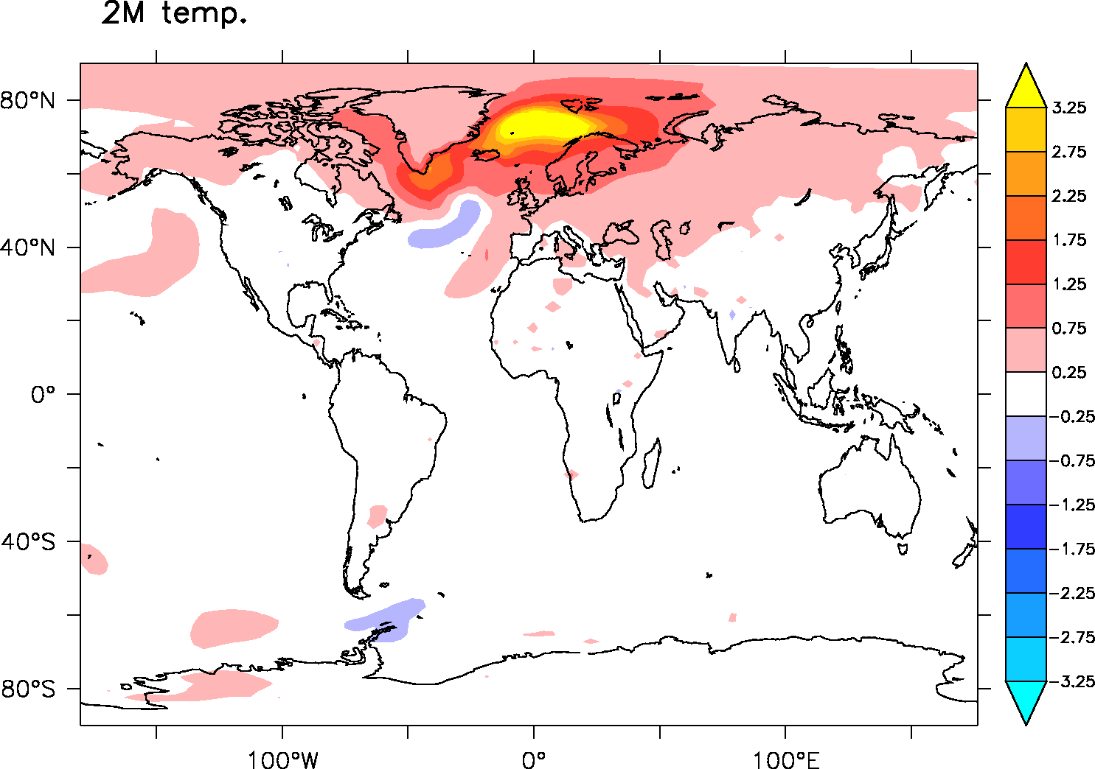
Impact climatique
HosMed – Control (années 1-299)

Slide 12
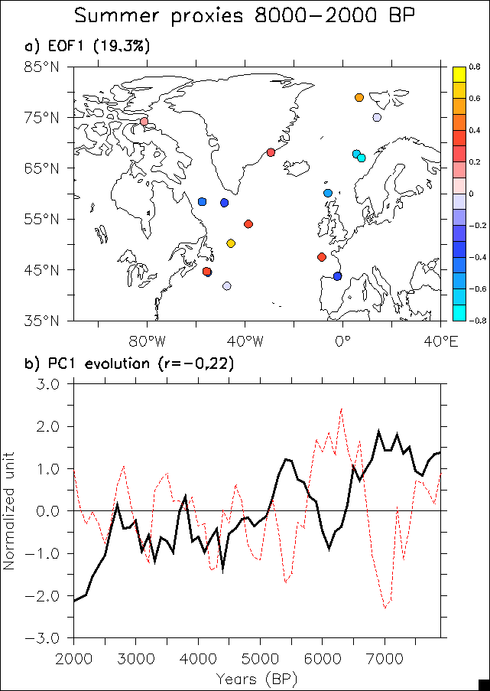
Reconstruction Holocene
Objectif : Identifier les signaux communs dans la compilation Holocene
Analyse EOF de la reconstruction de Yannick
Interpolation préalable pour avoir données avec résolution centennale
Comparaison avec moyenne “stack” de toutes les carottes

Slide 13
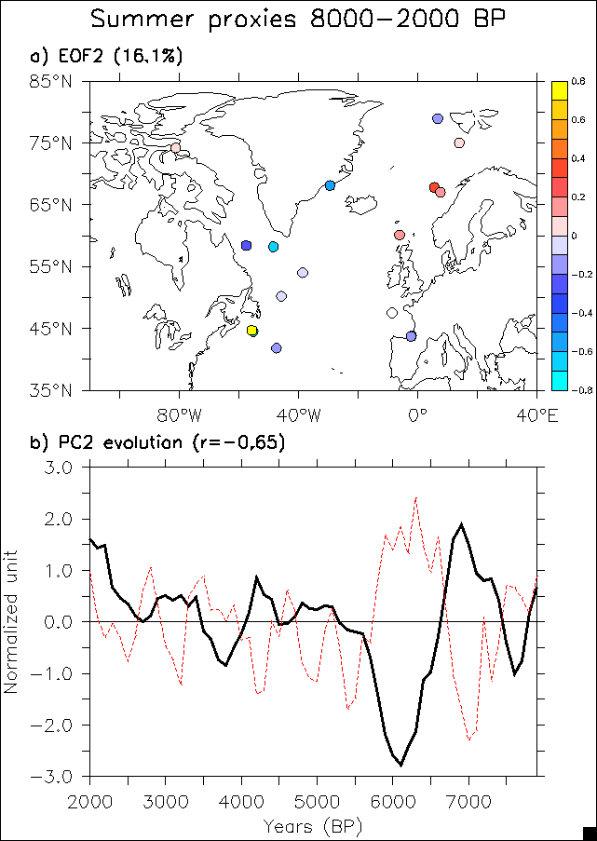
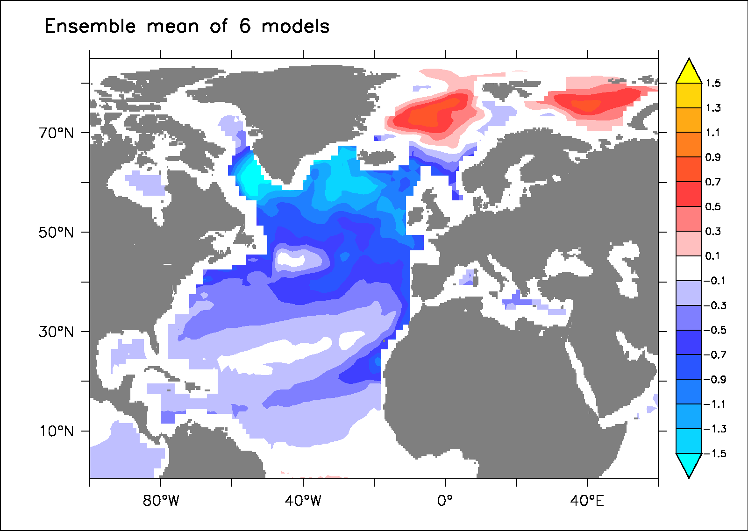
Reconstruction Holocene
Analyse EOF de la reconstruction de Yannick
Interpolation préalable pour avoir données avec résolution centennale
Comparaison avec moyenne “stack” de toutes les carottes
Réponse à un flux d’eau douce dans 6 modeles (Swingedouw et al. 2013)

Slide 14
Simulations “Holocene” disponibles
Objectif : Comparer simulations et observations sur l’Holocène
Modèle utilisé : IPSL-CM5A-LR
Une simulation longue 6-2 kas existe mais possèdent des trous suite à des soucis machines : seulement 1200 ans disponibles…
Simulations accélérées 6-0 kas : on accélère le forcage orbital par un facteur 10.
Permet de faire 6000 ans en 600 ans…
3 membres disponibles (pour évaluer effet variabilité naturelle)

Slide 15
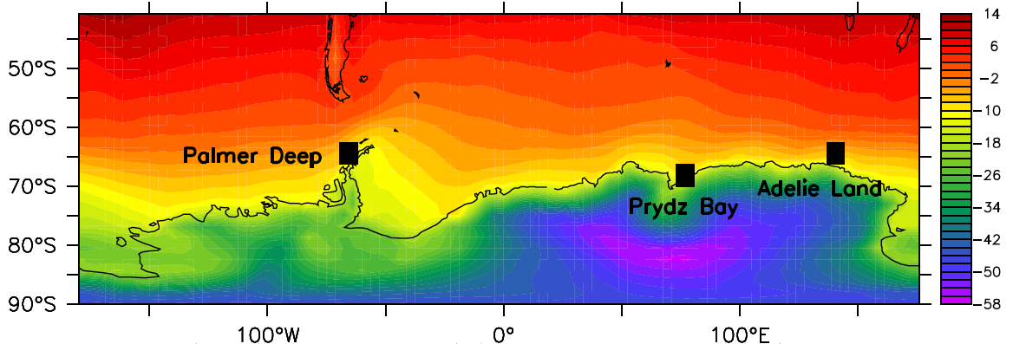
Comparison avec données Austral
δ¹⁸O des diatomées dans sédiments marins = un marqueur de la fonte glacier et donc inverse de la température estivale australe
Signal = réchauffement sur la fin de l’Holocène
Plus marqué à Pridz Bay et Palmer Deep que Terre Adélie
Palmer Deep
Terre Adélie

Slide 16
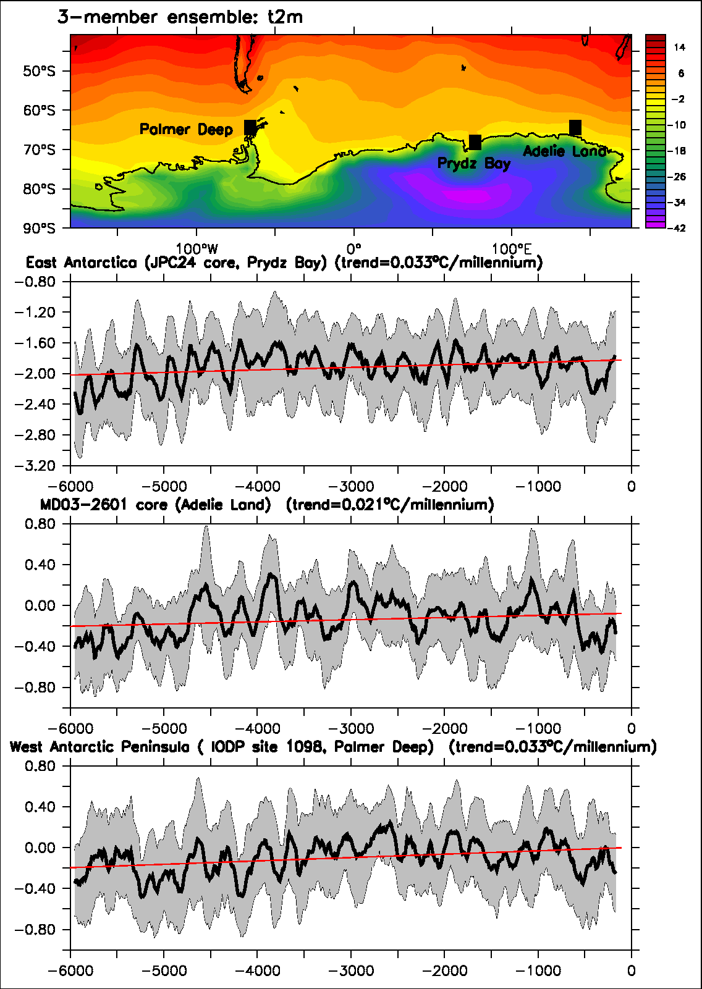
Tendances dans simulations accélérées
Réchauffement dans la moyenne d’ensemble des 3 simulations pour les 3 sites étudiées
Pas de tendances significativement différentes entre simulations

Slide 17
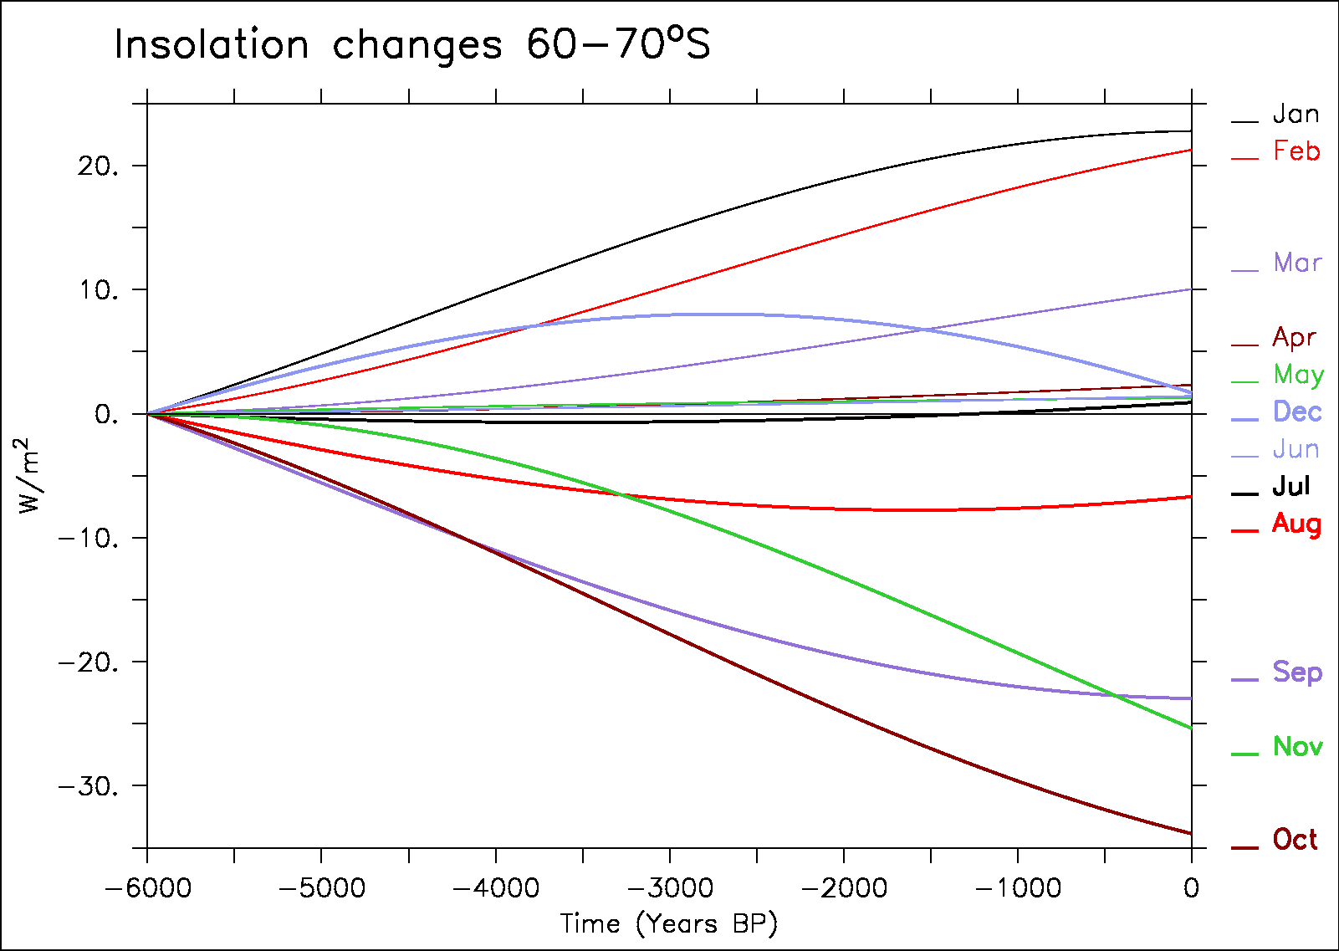
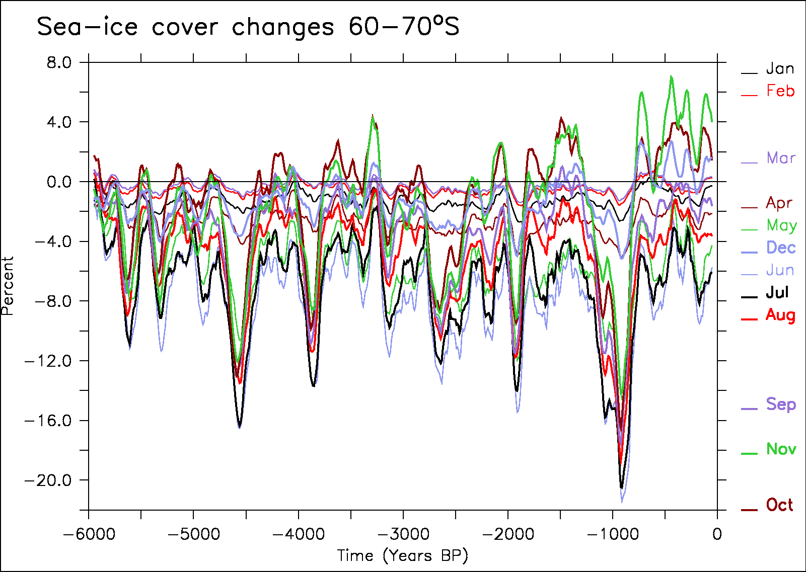
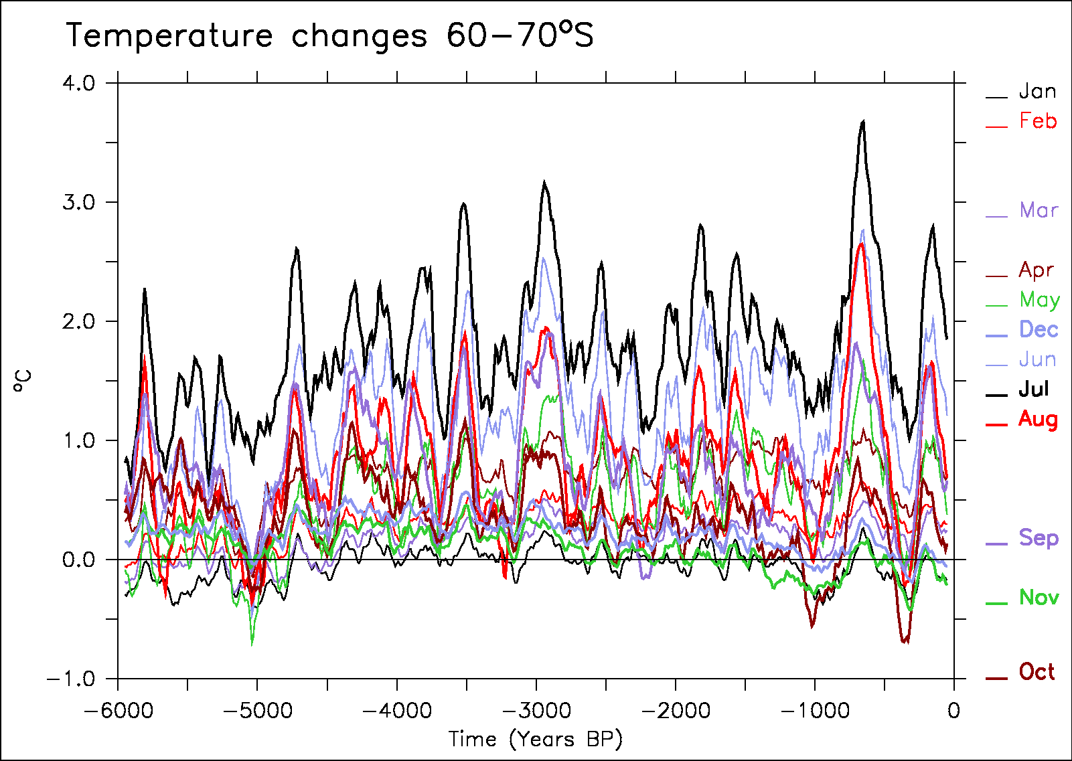
Pourquoi un réchauffement ?
Forçage moyen annuel négatif
Réponse asymétrique vers l’été
Forçage estival est positif, la chaleur se stocke dans l’océan et le conserve relativement chaud malgré un forçage radiatif négatif en hiver

Slide 18
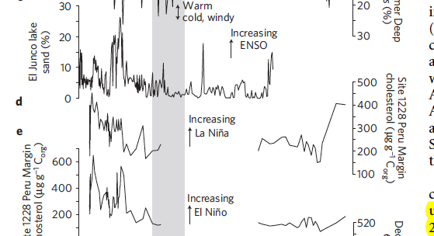
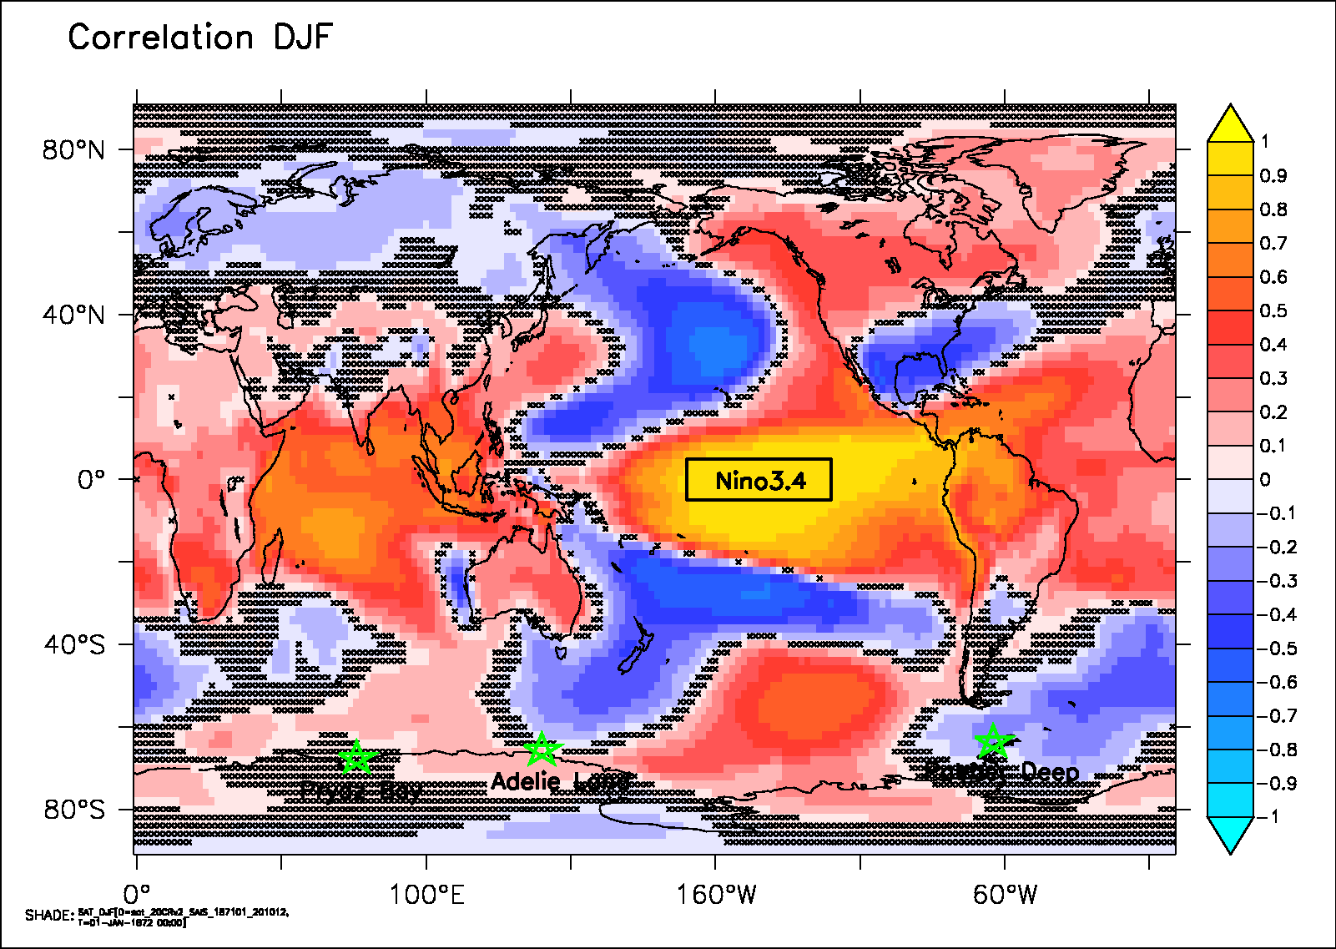
Un role pour El Nino?
Un lien avec Nino permanent à l’Holocène?…
Correlation de la temperature de surface avec l’indice Nino3.4 durant l’été austral dans réanalyse atmopshérique
Pas de lien clair à Pridz Bay, positif en Terre Adélie et négatif à Palmer Deep
A priori ne permet pas de bien expliquer les données…
Pike et al. Nat. Geosc. 2013

Slide 19
Perspectives
Ajouter traceurs off-line dans simu HosMed (avec Jean-Claude Dutay)
Mettre bouées Lagrangienne pour comprendre dynamique (avec Pierre Sepulchre, où ? nn Med. ? En Floride ?)
Nouvelle simulation avec Gibraltar fermé ?
Comparaison simulation d’Olivier avec compilation Yannick et nouvelles données du projet
Utilisation “pseudo-proxy” pour évaluer localisation proxy / modes de grande échelle (AMO…)
Projet THROL de P. Braconnot accepté = Transient Holocene simulation !
Arrivée de Alina Gainusa-Bogdan en Avril 2016 sur le projet (18 mois de postdoc)

